Slide 1
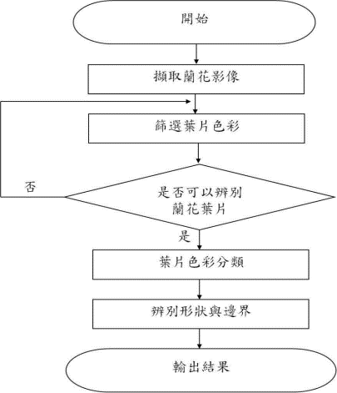
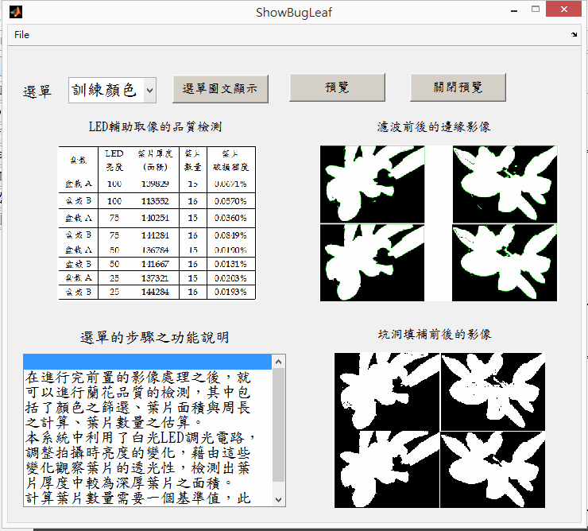
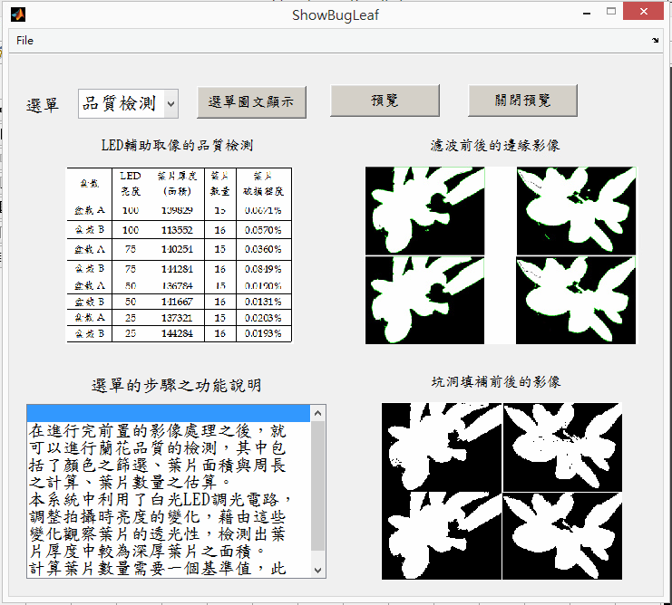
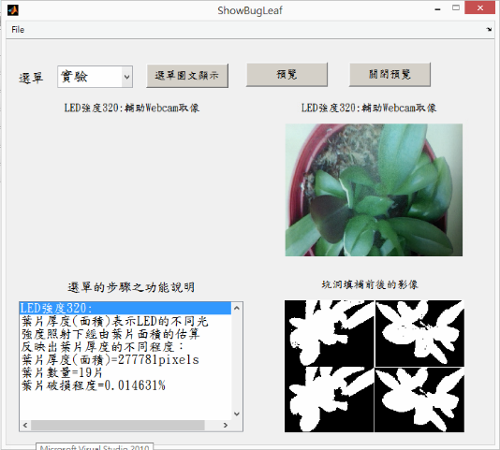
高價植物的品質雲端檢測 亞洲大學 資訊工程學系 學生：吳冠澤、徐振澔 指導教授：蔡志仁教授
摘要
本計畫開發本土的高價植物品質雲端檢測實驗平台。
技術層面上結合:
1.亞洲大學資工系的雲端主機。
2.影像處理檢測方法。
系統架構:
1.Win8平板控制器。
2.攝影機。
本計畫利用雲端主機計算影像處理方法與蜜蜂演算法，實作出一套高價植物品質雲端檢測系統，透過形態學及邊界搜尋法，找出可以檢測出高價植物的品質參數，如：其葉片的厚度、數量以及邊緣破損程度，並利用蜜蜂演算法來尋找最佳篩選值，藉由這些方法實現高價植物品質雲端檢測系統。
系統流程圖
訓練顏色
品質檢測
實驗
結論
藉由CIE Lab色彩空間轉換之方法，將原始影像透過轉後可以得到更多的顏色分類，對於在篩選以及顏色分類上有相當大的幫助，相較於使用RGB色彩空間可以達到較好效果，轉換CIE Lab後再透過分類的方式將所需要之葉片顏色做分類後，也可以縮短在搜尋葉片的時間與複雜度，而且CIE Lab會將亮度與色彩關係分開，在不調整L的情況下，也可以藉由基因演算法的方式調整a值與b值，進而達到更有效的篩選效果，透過這些方法有效找出葉片並且可以計算出葉片面積、葉片數量以及葉片受損程度。
在未來希望可以提升蘭花品質檢測系統的品質，也許可以利用修改CIE Lab轉換矩陣的方式可以達到更多的色彩分類，也可以更精確的計算葉片的品質，在計算葉片數量上也可以透過更好的基準值估算出更精準的葉片數量，除此之外在未來或許可以在蘭花之外的產品上，也可以利用別種產物上面。

